Slide 1

Examination Timetabling Problem
Una presentación por Rodrigo Cayazaya M.
Notes:
Estimado profesor y ayudante, mi nombre es Rodrigo Cayazaya y esta es mi presentación sobre Examination timetabling problem

Slide 2
¿Qué es ETP?
Componentes:
Objetivo principal.
Restricción: Tope de horario.
Objetivo secundario.
Notes:
Examination timetabling problem, ETP por sus siglas, es un problema que consiste en organizar exámenes a través de bloques de horarios llamados timeslots. El objetivo principal es organizar exámenes de manera que se minimicen los timeslots utilizados, sin embargo no es tan fácil como parece, ya que este objetivo se encuentra sujeto a restricciones que se deben satisfacer. En la literatura se ha abarcado este problemas con diferentes restricciones…. En esta presentación se considerará solamente la restricción de que a ningún estudiante se le asignará 2 o más exámenes en un mismo timeslot, esta restricción es mejor conocida como “tope de horario”. Además se considerará otro objetivo secundario que consta de minimizar una penalización promedio por estudiante, la cual se encuentra ligada a la holgura temporal de timeslots que se han asignado a exámenes compartidos por un estudiante. Dicho de manera más simple: a mayor distancia entre exámenes que debe rendir un estudiante, menor es la penalización, tal como se puede apreciar en la tabla de pesos.

Slide 3

Propuesta
Notes:
La propuesta de resolución que se explicará en esta presentación tiene los siguientes puntos:

Slide 4
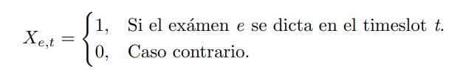
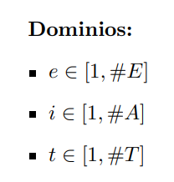
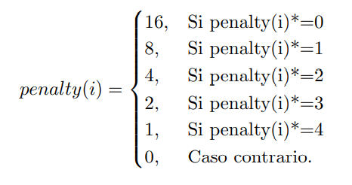
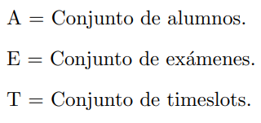

Propuesta: Variables y Dominios
Notes:
Las variables vienen dadas por:
X sub e coma t, el cual determina si el examen e se dicta en el timeslot t
Penalty representa la cantidad de timeslots que existen entre los diferentes timeslots asignados a los exámenes que debe rendir el estudiante i
Siendo estos sus respectivos dominios, siendo A igual al conjunto de alumnos, E el conjunto de exámenes y T el conjunto de timeslots.

Slide 5
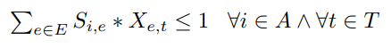
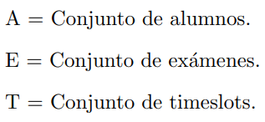
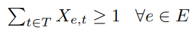
Propuesta: Verificación de restricciones
Notes:
Las restricciones se verifican de la siguiente manera:
Esta sumatoria representa la restricción de que ningún estudiante rinde 2 o más exámenes en el mismo timeslot
Y la otra sumatoria representa la restricción que cada examen se asigna a al menos 1 periodo

Slide 6
Propuesta: Orden de instanciación y salto
Orden:
Por defecto.
Mayor cantidad de conflictos primero.
Salto:
Conflict-Based backjumping (CBJ)
Notes:
Para el orden se utilizaron 2 opciones: Por defecto en que se entregaron como input y siendo los exámenes que tengan una mayor cantidad de conflictos primero.
Para el salto se utilizó Conflict based backjumping, mejor conocido como CBJ, el cual realiza saltos inteligentes dependiendo de un conjunto de conflicto.

Slide 7
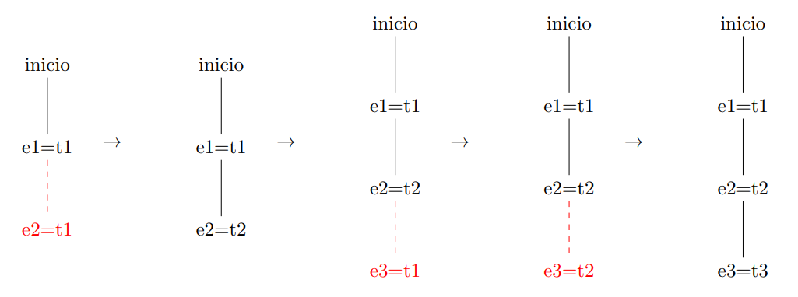
Propuesta: representación
Notes:
El problema se representó como un de árbol unario, donde cada instancia del árbol representa una asignación de un examen a un timeslot hasta llegar a una hoja que sería una solución. Si encuentra una solución, esta se almacena y la búsqueda continua. Este sería un ejemplo de 3 exámenes en conflicto, EXPLICAR.

Slide 8

Experimentos
Notes:
Se realizaron distintos experimentos con el objetivo de comparar los mejores parámetros y sus comportamientos.

Slide 9
Experimentos: Parámetros y mediciones
Parámetros:
Orden de instanciación.
Tope.
Mediciones:
6 mediciones x 3 conjunto de datos = 18 mediciones totales.
Notes:
Se modificaron los parámetros para poder realizar distintas mediciones, estos parámetros son el orden de instanciación ya mencionado y un límite superior de timeslots como un tope, donde si este es 0 significa que se busca la menor cantidad de timeslots posible (respetando el objetivo principal), pero si se coloca un tope, entonces se prioriza el objetivo secundario de minimizar la penalización utilizando como máximo la cantidad de timeslots indicado en el tope.
La cantidad de mediciones entonces viene dada por 6 mediciones por la cantidad de conjunto de datos, los cuales serán 3. Obteniendo un total de 18 mediciones.

Slide 10
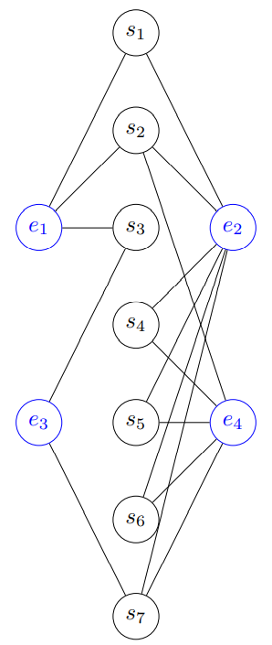
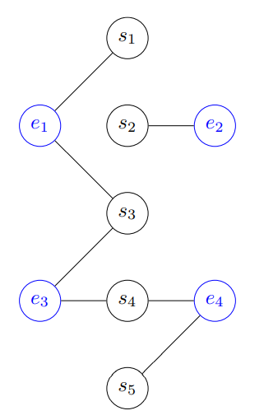
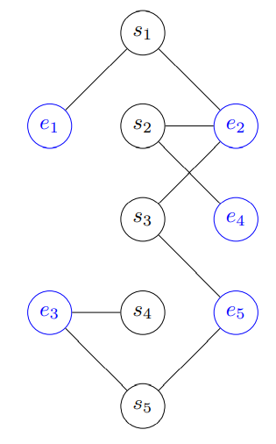
Experimentos: conjunto de datos
Notes:
Los 3 conjuntos de datos se pueden representar como un grafo donde los nodos representan los exámenes y los estudiantes, y las aristas entre estos representan los exámenes que debe rendir el estudiante.

Slide 11
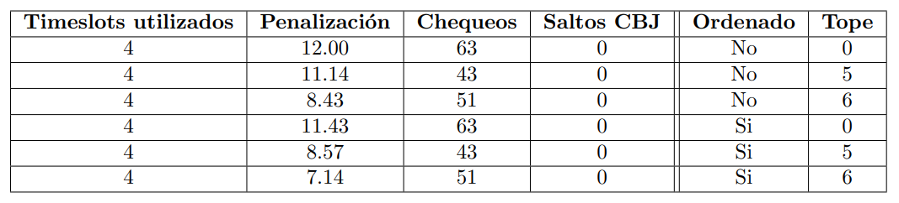
Experimentos: resultados (1)
Notes:
Para el primer conjunto de datos se obtuvieron los siguientes resultados, donde se puede observar que, a pesar de que se aumentaba el tope, este seguía utilizando la misma cantidad de timeslots, pero la penalización disminuye a medida que aumenta el tope, queriendo decir que a los exámenes utilizan la misma distribución, pero más equiespaciados. Además, ordenar el orden de instanciación siempre generó mejores resultados.

Slide 12
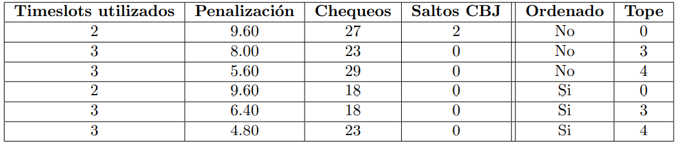
Experimentos: resultados (2)
Notes:
Para el segundo conjunto de datos se puede observar que al ordenar la instanciación, no se realizan saltos CBJ, esto es debido a que los fallos se producen entre las variables más conectadas e3 y e4, sin embargo si se instancian primero, entonces se evita un posible fallo.

Slide 13
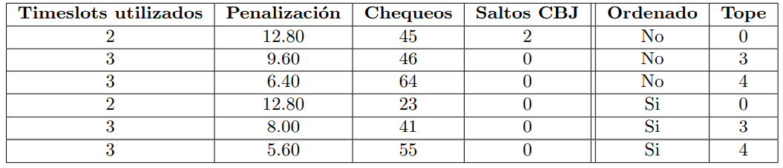
Experimentos: resultados (3)
Notes:
Finalmente para el 3er conjunto de datos sucede algo similar, agregando que los chequeos fueron menores cuando se realizaba el ordenamiento sin agregar tope, esto es debido a que las conexiones que existen se encuentran ordenadas de manera progresiva no descendente, siendo el examen 1 conectado con el 2, el 2 con el 4 y 5 y el 5 con el 3. Entonces en este caso, ordenar los exámenes produce un mejor resultado.

Slide 14

Conclusiones

Slide 15
conclusiones
Dificultad del problema.
Uso del algoritmo.
Mejoras.
Notes:
Para concluir, se puede observar que ETP no es un problema trivial, sobre todo cuando las variables se encuentran muy conectadas, siendo en esta instancia donde el algoritmo utiliza de mejor manera los saltos inteligentes como el CBJ y el orden de instanciación, logrando los mejores resultados. Sin embargo esto no es todo lo que se puede lograr, ya que instanciar las variables debido a la cantidad de conflicto es solamente una aproximación, una posible mejora puede lograrse al ordenar las variables según cantidad de conflicto y seguimiento de conflictos como sucedió en el tercer conjunto de datos.

Slide 16

Muchas gracias
Notes:
Así concluye mi presentación, espero que hayas aprendido algo nuevo sobre los ETP.

